Slide 1
분산 시스템 의 내고장성
Fault tolerance of Distributed System
3622 이규하

Slide 2
영 독 8 강 8 번 의 내 용 을 되 살 려 보 자 !
소재 : 분산 시스템의 내고장성
주제 : 내고장성 특성(시스템의 고장을 감지/복구하는 분산 시스템의 능력)
예시 : 한 기계의 기능이 예비 기계에 의해 대체
하드웨어/소프트웨어 고장 -> 다른 기계가 고장 감지/용인
솔루션 : 고장 시뮬레이션 -> 분산 시스템에 대한 내고장성 해결법 검증

Slide 3
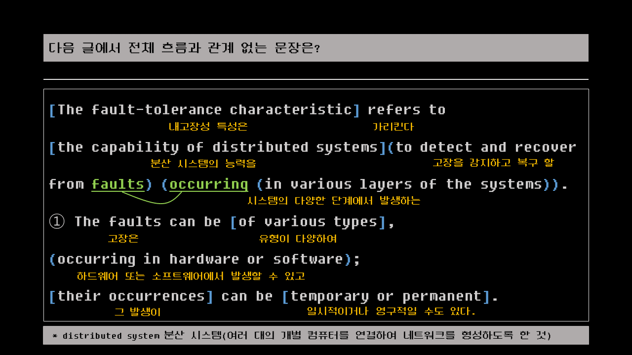

Slide 4
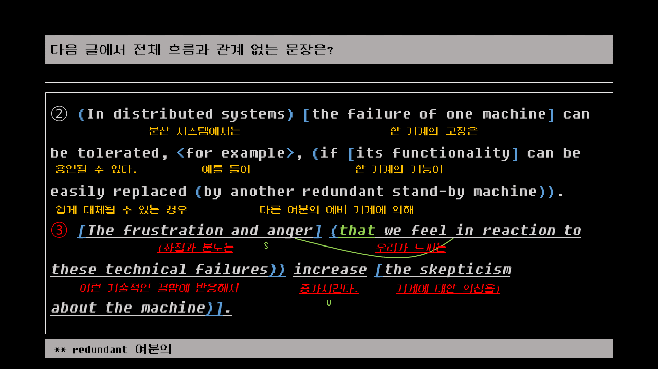

Slide 5
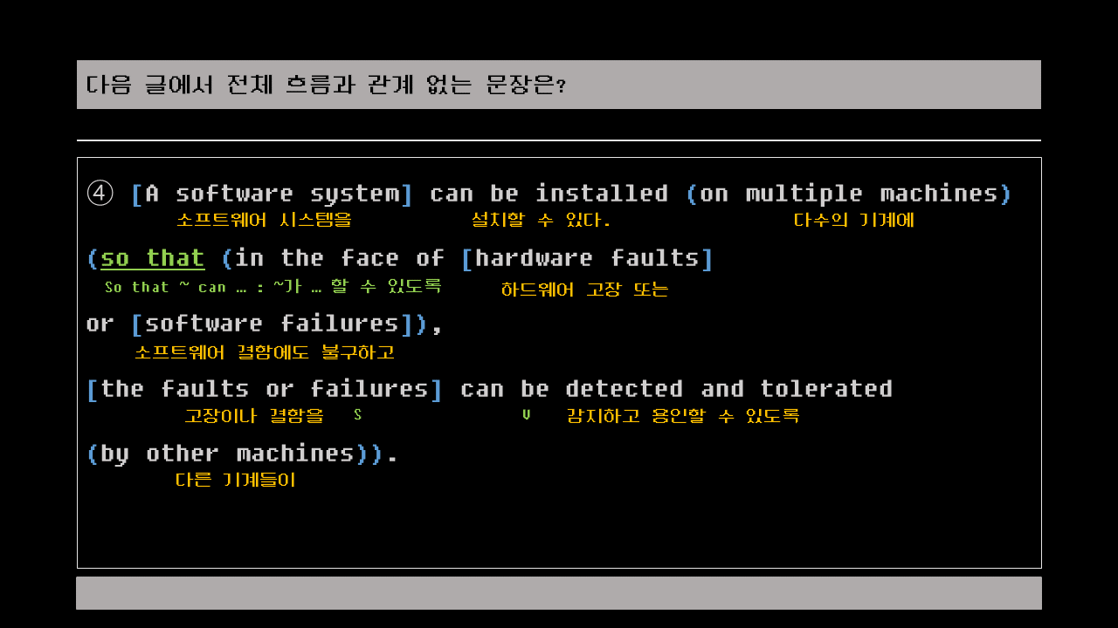

Slide 6
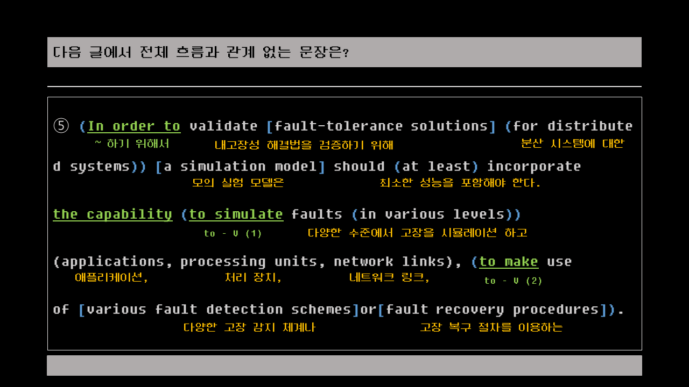

Slide 7
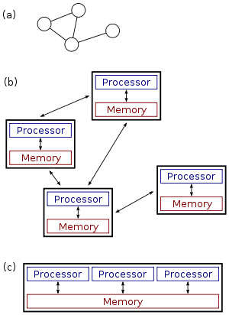
분 산 시 스 템 이 란 ?
분산 시스템(Distributed System)은 인터넷에 연결된 여러 컴퓨터들의 처리 능력을 이용하여 거대한 계산 문제를 해결하려는 분산처리 모델
(a), (b): 분산 시스템. (c): 병렬 시스템

Slide 8


쉽 게 말 하 자 면 ,
…
수
행
명
령
수
행
명
령
수
행
명
령
…
…
…
분산 시스템 : 많은 컴퓨팅 자원을 하나로 연결!

Slide 9
분 산 시 스 템 을 왜 많 이 쓸 까 유 ?
1. 자원(Resource)의 부족
Resource : CPU, Ram, Amount of Storage Disk, etc..
(a), (b): 분산 시스템. (c): 병렬 시스템
Notes:
여기서 말하는 '자원'이라는 것에는 컴퓨터의 CPU 파워, 메모리, 하드 디스크 스토리지 등등 우리가 사용하는 모든 컴퓨터의 자원을 의미한다. 요즘 같은 서버-클라이언트 구조의 서비스들이 점점 더 발달할 수록 더 많은 자원을 요구하게 되고, 머신 한 대로 처리 할 수 있는 양에는 한계가 있다. 그래서 우리는 분산 시스템을 도입하여 위의 문제를 해결한다.

Slide 10
분 산 시 스 템 을 왜 많 이 쓸 까 유 ?
2. 장애(Trouble)시 대처
Trouble : LifeSpan, Hacking, ServiceHalt, malfunction of component
(a), (b): 분산 시스템. (c): 병렬 시스템
Notes:
두 번째는, 장애시 대처다. 단일 머신에서 돌아가는 시스템이라면 해당 머신의 수명이 다하거나 어떠한 불의의 사고로 다운이 되게 된다면 모든 시스템이 다운되게 된다. 하지만 여러 대의 머신이 분산하여 연산을 처리하고 데이터를 저장하고 있다면 한대의 장애가 전체 시스템의 장애로 이어지지는 않는다. 이를 위해서도 분산 시스템은 필요하다.

Slide 11
분 산 시 스 템 을 왜 많 이 쓸 까 유 ?
3. 사용자에게 자원 접근의 편리성을 제공
(a), (b): 분산 시스템. (c): 병렬 시스템
Notes:
셋 째, 사용자에게 자원 접근의 편리성을 제공하기 위해서다. 사용자는 많은 종류의 다양한 자원들에 접근을 요구한다. 이때 사용자에게 일관적이고 단일화된 방식으로 사용자가 원하는 자원에 쉽게 접근하게 할 수 있는 것이 바로 분산 시스템이다. 예를 들어서 특정 인터넷 페이지가 있다고 가정해 보자. 우리는 이 페이지를 저장하고 있는 서버가 어디에 있으며 아이피가 무엇인지 알지 못한다. 하지만 인터넷 브라우저에 url을 입력하면 우리가 원하는 사이트에 접속하고, 우리가 원하는 정보를 얻을 수 있다. 여기서 url은 단일화된 자원 접근 방법이고, 앞에서도 말했다 싶이 사용자는 이 자원이 실제 세계 어떤 서버에 있는지에 대한 고민은 전혀 하지 않아도 된다.

Slide 12
그 러 면 내耐 고故 장障 성性 은 ?
같은 말 : 결함 감내 시스템
장애 허용 시스템
(Fault tolerant system, FTS)
Notes:
아까 말한 2번째 특징에서 사용되는 것이 바로 분산시스템의 내고장성 입니다.
내고장성은 장애 허용 시스템(Fault tolerant system, 이하 FTS) 또는 결함 감내 시스템이라고 불리기도 합니다.
기본적으로 FTS는 시스템 내부의 부품에서 결함이나 고장이 발생하여도 부분적 혹은 정상적으로 기능을 수행할 수 있도록 하는 시스템을 말합니다. 즉, 문제 발생 시 관리자가 조치를 하는 동안 정상 상태와 마찬가지로 구동할 수 있도록 해주는 것이죠. 물론, 문제가 지속되면 다른 시스템 장애로까지 이어져 치명적인 시스템 손상을 일으킬 수 있습니다. 따라서 고장 시 장애 발생에 대비할 수 있는 시간을 최대한 확보해 주는 것이 FTS 기술의 핵심입니다.

Slide 13
내耐 고故 장障 성性 의 핵 심
FTS는 시스템 내부의 부품에서
결함이나 고장이 발생하여도
부분적 혹은 정상적으로
기능을 수행할 수 있도록 함
Notes:
기본적으로 FTS는 시스템 내부의 부품에서 결함이나 고장이 발생하여도 부분적 혹은 정상적으로 기능을 수행할 수 있도록 하는 시스템을 말합니다. 즉, 문제 발생 시 관리자가 조치를 하는 동안 정상 상태와 마찬가지로 구동할 수 있도록 해주는 것이죠.

Slide 14
쉽 게 말 하 자 면 ,
…
수
행
명
령
수
행
명
령
수
행
명
령
…
으 아 아 아 악
고 장 났 어 요
…
…
한 컴퓨터가 고장나도 한 네트워크에 연결된 다른 컴퓨터들이 고장 난 컴퓨터의 역할을 해주는 것
Notes:
물론, 문제가 지속되면 다른 시스템 장애로까지 이어져 치명적인 시스템 손상을 일으킬 수 있습니다. 따라서 고장 시 장애 발생에 대비할 수 있는 시간을 최대한 확보해 주는 것이 FTS 기술의 핵심입니다.

Slide 15
내耐 고故 장障 성性 의 복 구 유 형
1. 롤백(Roll-Back) 방식
2. 이중화 방식
복제, 다중화, 다양화
Notes:
고장이 났으면 계속 그상태로 두면 안되겠죵ㅎㅎㅎ
분산시스템의 복구를 위해서는 크게 내고장성의 롤백 방식과 이중화 방식이 있슴다.

Slide 16
내耐 고故 장障 성性 의 복 구 유 형
1. 롤백(Roll-Back) 방식
고장 난 시점의 이전 상태로 시스템의 상태를 되돌리는 것
Notes:
롤백 방식은 고장나기 전에 시스템은 정상 상태일 때 현재의 상태를 스냅샷(Snap shot) 방식으로 저장하고 점검 지점을 지정해 둡니다. 이후 특정 문제가 발생하면 지정한 점검 지점으로 이동해 저장한 스냅샷으로 복구를 진행합니다.
마치, 큰일이 생겼을때 타임머신 타고 일이 일어나기전 과거의 순간으로 돌아가는거죠

Slide 17
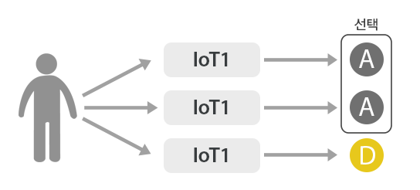
내耐 고故 장障 성性 의 복 구 유 형
2. 이중화 방식 中 복제
시스템 1
정상
시스템 1
정상
시스템 1
비정상
Notes:
복제 방식’은 같은 시스템을 복수로 준비해 병렬로 실행시킵니다. 그런 다음 다수의 시스템을 만족한 결과를 올바른 결과로 채택합니다. 하나의 값으로 시스템이 작동하다가 문제가 생기더라도 이미 작동 중인 다른 시스템에서 제대로 된 값을 찾아 채택하는 것입니다.

Slide 18
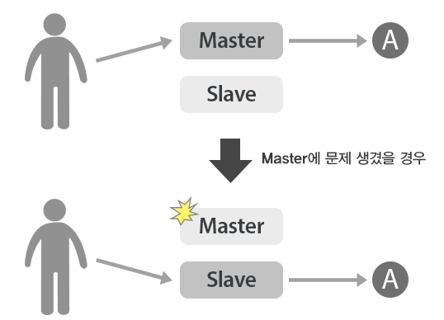
내耐 고故 장障 성性 의 복 구 유 형
정상
상위 시스템
2. 이중화 방식 中 다중화 방식
정상
정상
하위 시스템
상위 시스템이 고장 난 경우
고장
상위 시스템
비정상
정상
하위 시스템
정상
Notes:
다중화 방식’은 동일한 시스템을 복수로 준비해 구동합니다. 마스터-슬레이브(Master-Slave) 방식, 혹은 액티브-스텐바이(Active-Standby) 방식으로 불리는데요. 상위 그룹의 시스템이 고장났을때, 그 그룹에 속한 하위 시스템이 상위그룹의 작업을 옮겨서 하는 방식입니다.. 기본적으로 클라우드 시스템에서 가장 많이 사용하는 방식입니다.

Slide 19
내耐 고故 장障 성性 의 복 구 유 형
2. 이중화 방식 中 다양화 방식
시스템 1
정상
시스템 2
정상
시스템 3
비정상
Notes:
‘다양화 방식’은 같은 성능의 서로 다른 형식의 하드웨어를 여러 개 준비합니다. 그 위에 복제 방식과 같이 동일한 시스템을 운용하죠. 다양화 방식의 특징은 모든 시스템에서 똑같은 장애가 일어나지 않기 때문에 다른 시스템에서 제대로 된 값을 찾아서 장애를 복구할 수 있습니다.

Slide 20
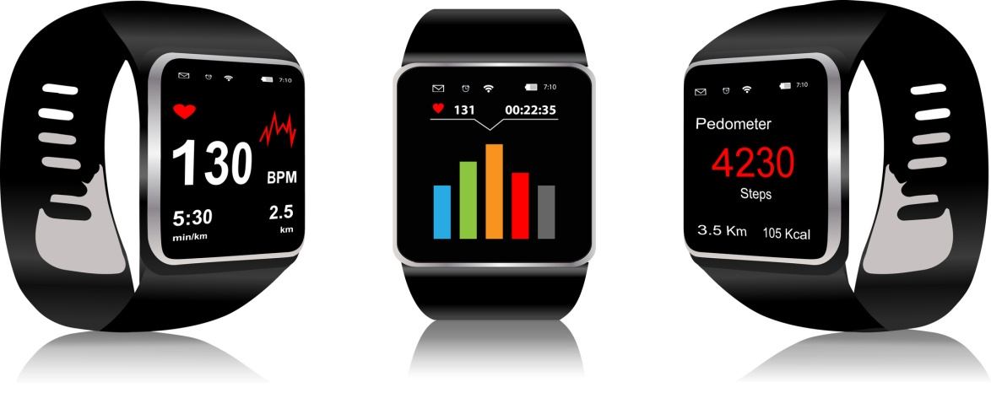
우 리 주 변 의 내耐 고故 장障 성性
사물 인터네트 (Internet of Things, IoT)
Notes:
실생활에서 FTS를 많이 적용하는 분야는 사물인터넷(IoT) 분야인데, 특히 헬스케어(Healthcare)분야에서 다양하게 사용됩니다. 헬스케어 사물인터넷은 보통 GPS나 자이로센서 등을 이용해 운동량, 심박수 등을 측정, 계산하는 수준이죠. 그런데 여기에 FTS를 적용하면 훨씬 광범위한 기능을 수행할 수 있습니다.

Slide 21
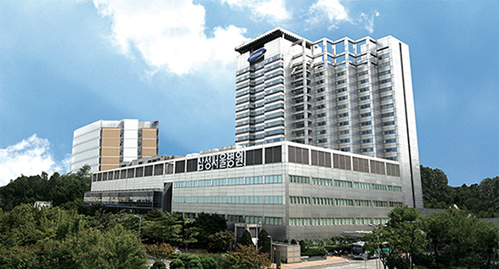
우 리 주 변 의 내耐 고故 장障 성性
지속적인 정보 교환
Notes:
사물인터넷을 적용한 헬스케어 기기로 환자의 건강관리를 한다고 가정해보면 병원에서는 사물인터넷을 통해 환자의 상태에 대한 정보를 전송 받고, 빅데이터로 이를 분석해야 합니다. 이를 가능하도록 하기 위해서는 환자의 상태를 검사한 후 정확한 값을 고장 없이 지속적으로 전송할 수 있어야 하는데요. 따라서 FTS는 안정적 서비스 제공을 위해 필수적인 기능이라고 할 수 있습니다.

Slide 22
감사합니다
Thank you 谢谢您
ありがとうございます Merci
Terima kasih hálás rahmat Dank u wel benígne La ringrazio tалархлаа vielen dank dík, -y! Xin đa tạ ขอบพระคุณครับ
dziękuję ci serdecznie obrigado Faleminderit شكرًا Gracias Благодарю вас 唔該
3622 이규하
Notes:
1. 고맙습니다 : 한국어
2. Thank you (땡큐) : 영어
3. 谢谢您 (씨에씨에닌) : 중국어 (북경 표준어)
4. ありがとうございます / 有難う御座います(아리가토우 고자이마스) : 일본어
5. Merci (메르시) : 프랑스어
6. Terima kasih (떼르마 까시) : 인도네시아어, 말레이시아어
7. hálás : 헝가리어
8. rahmat (라흐마트) : 우즈베크어
9. Dank u wel : 네덜란드어
10. benígne (베니그네) : 라틴어
11. La ringrazio (라 링그라찌오) : 이탈리아어
12. tалархлаа (탈라르흘라) : 몽골어
13. vielen dank (필렌 당크) : 독일어
14. dík, -y! : 체코어
15. Xin đa tạ (씬 다 따) : 베트남어
16. ขอบพระคุณครับ (컵-프라 쿤 크랍) : 태국어
17. dziękuję ci serdecznie : 폴란드어
18. obrigado (오브리가두) : 포르투칼어
19. Faleminderit : 알바니아어
20. شكرًا. (슈크란) : 아랍어
21. gracias (그라시야스) : 스페인어
22. Благодарю вас (블라가다류 바쓰) : 러시아어
23. 唔該 (음꼬이) : 중국 광동어

